Slide 1
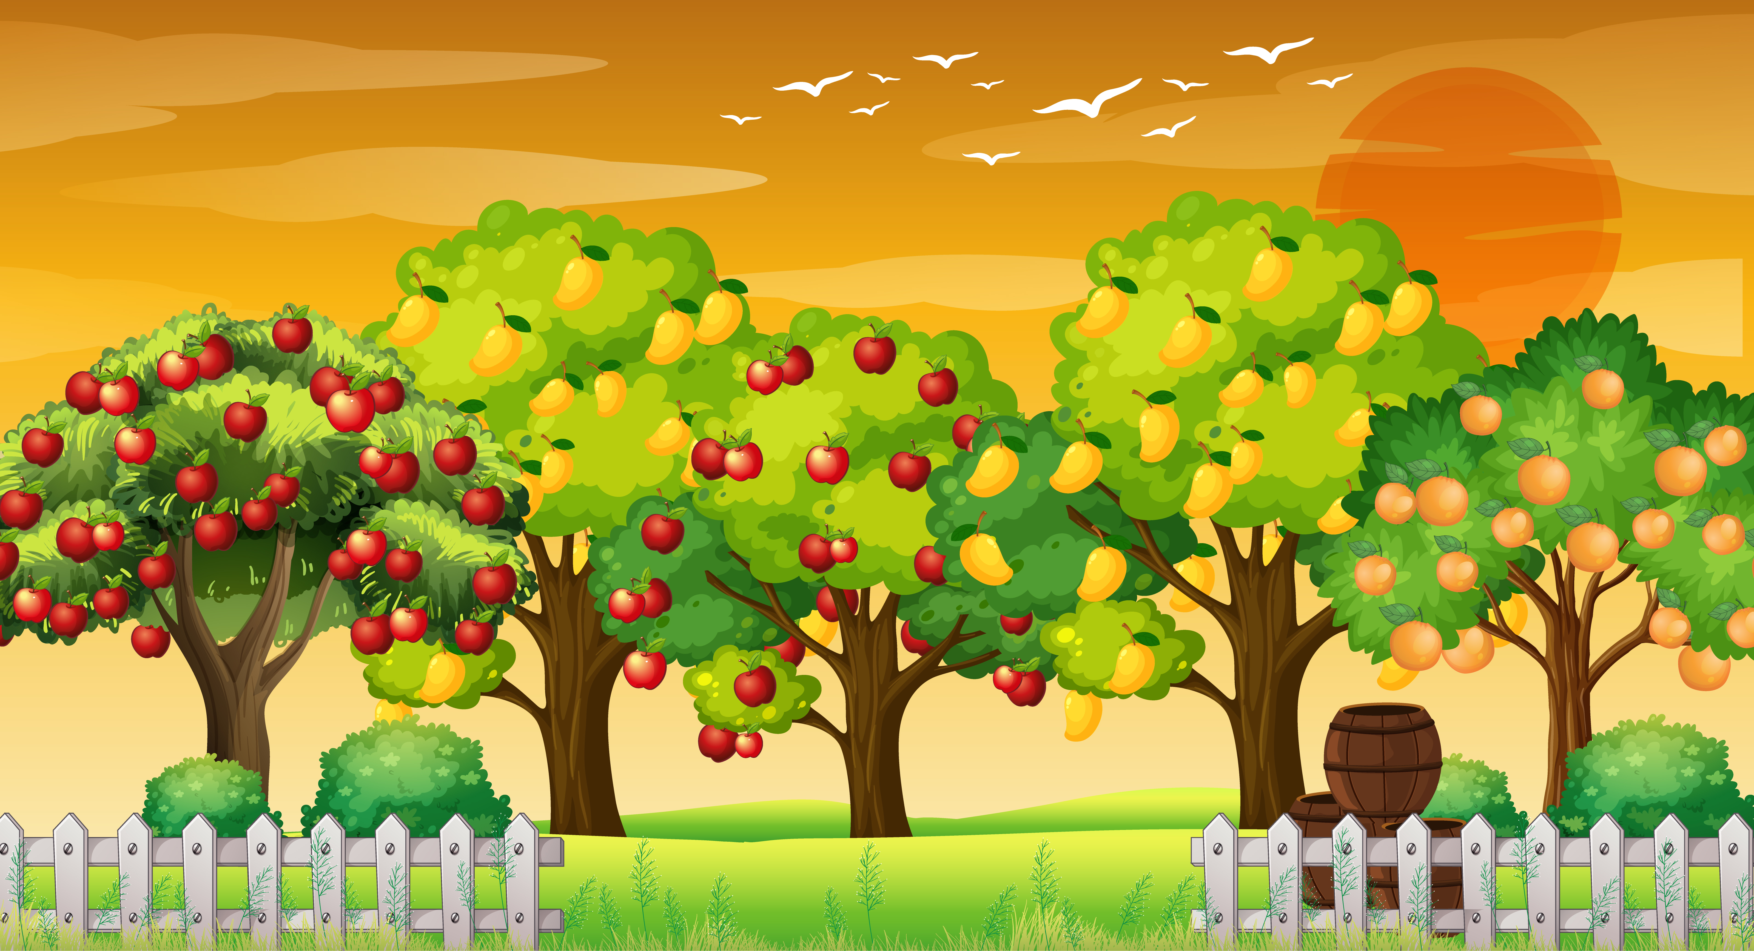



Slide 3


LUYỆN TẬP VIẾT ĐOẠN VĂN CHO BÀI VĂN TẢ NGƯỜI

Slide 4

Notes:
Để môi trường luôn sạch đẹp, cần sự chung tay của tất cả mọi người. hôm nay chúng ta cùng nhau lên kế hoạch để cùng chung tay bảo vệ môi trường nơi mình sinh sống. Chúng ta cùng đi vào bài học hôm nay nhé – Tuần 24 – Tiết 2: Chung tay bảo vệ môi trường.

Slide 5





Hoạt động 3: Lập kế hoạch làm sạch làng, sạch phố, sạch khu dân cư.

Slide 6

Lập kế hoạch làm sạch làng, sạch phố, sạch khu dân cư
- Khảo luận xây dựng kế hoạch làm sạch làng, sạch phố, sạch khu dân cư

Slide 7
Gợi ý các nội dung trong kế hoạch như sau:
+ Tên kế hoạch.
+ Mục tiêu.
+ Thời gian, địa điểm thực hiện.
+ Người thực hiện.
+ Những công việc của làm.
+ Các đồ dùng, vật dụng cần chuẩn bị.

Slide 8
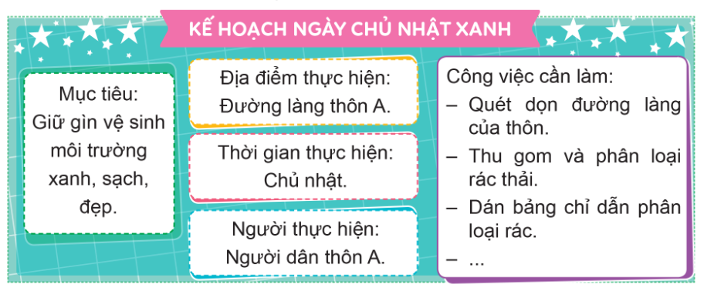
Chia sẻ kế hoạch trước lớp

Slide 9

Lập kế hoạch làm sạch làng, sạch phố, sạch khu dân cư là việc làm quan trọng trong nhiệm vụ giữ gìn và bảo vệ môi trường nơi sinh sống. Kế hoạch do chính các em xây dựng thể hiện ý thức bảo vệ môi trường của các em, đồng thời, góp phần vận động mọi người tham gia tích cực vào việc giữ gìn và bảo vệ môi trường nơi sinh sống.

Slide 10
Hoạt động 4: Thiết kế bảng chỉ dẫn phân loại rác

Slide 11
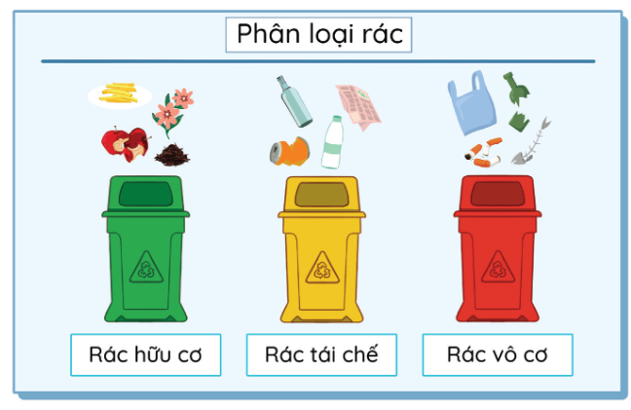
Thiết kế bảng chỉ dẫn để hướng dẫn mọi người phân loại rác thải.

Slide 12
Giới thiệu bảng chỉ dẫn của em

Slide 13

Em thích ấn tượng nhất với bảng chỉ dẫn của bạn nào? Vì sao?
Theo em, việc phân loại rác thải có tác dụng gì?

Slide 14
Phân loại rác nhằm mục đích có thể dễ dàng tái chế, qua đó góp phần giảm lượng rác thải ra môi trường, góp phần nâng cao ý thức của cộng đồng về bảo vệ môi trường. Thấy Cô khen ngợi các em đã thiết kế được những bảng chỉ dẫn phân loại rác đúng nội dung và có hình thức trình bày ấn tượng

Slide 15


Slide 16



Chuẩn bị đầy đủ dụng cụ vệ sinh để giúp mẹ vệ sinh nhà cửa bằng cách sử dụng hoa xoay đáp án, trong vòng 10 giây hãy lựa chọn đáp án đúng nhất để trả lời các câu hỏi đằng sau mỗi đồ vật nhé!

Slide 17




Notes:
Kick vào đồ vật để đến câu hỏi
Kick vào đồ vật để hiện dấu tick
Kick vào My để đến hđ tiếp theo

Slide 18
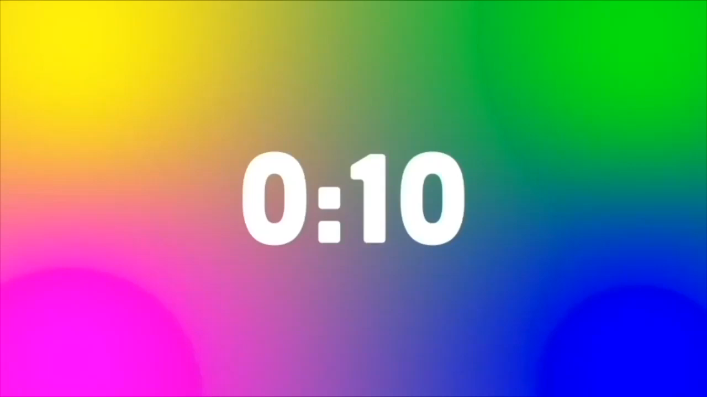







Câu 1: Ngày Môi trường Thế giới là ngày nào?
4/6 hàng năm
6/6 hàng năm
5/6 hàng năm
7/6 hàng năm
Notes:
- Kick vào đồ vật để trở về

Slide 19
Câu 2: Loại túi đi chợ nào dưới đây thân thiện với môi trường hơn?
Túi vải dùng nhiều lần.
Túi giấy dùng một lần.
Túi nilong.
Túi da

Slide 20
Câu 3: Việc phân loại rác thải có tác dụng gì ?
Giảm lượng rác thải ra môi trường.
Nâng cao ý thức người dân.
Góp phần nâng cao năng suất nhà máy rác.
Phát triển hệ thống xử lí rác.

Slide 21


GV ĐIỀN VÀO ĐÂY
GV ĐIỀN VÀO ĐÂY
GV ĐIỀN VÀO ĐÂY
GV ĐIỀN VÀO ĐÂY

Slide 22


